Slide 1

Evaluation von Bluetooth, NFC und USB im Rahmen von
PharoThings und Android als p2p
Verbindung
August 2019

Slide 2
Verbindungskonfiguration von PharoThings auf Raspberry Pi durch Android App

Slide 3
Konzept
IoT Raspberry Pi: PharoThings
p2p Verbindungsaufbau
Wi-Fi Verbindungskonfiguration

Slide 4

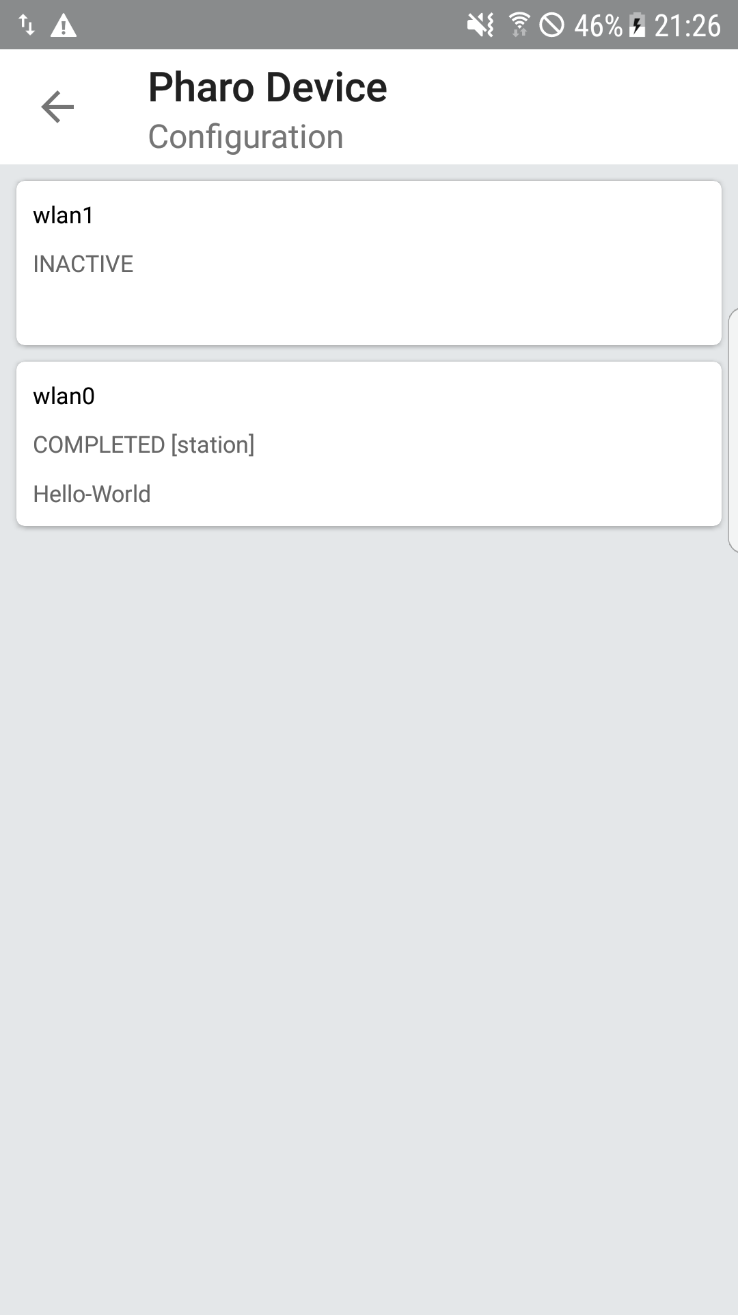
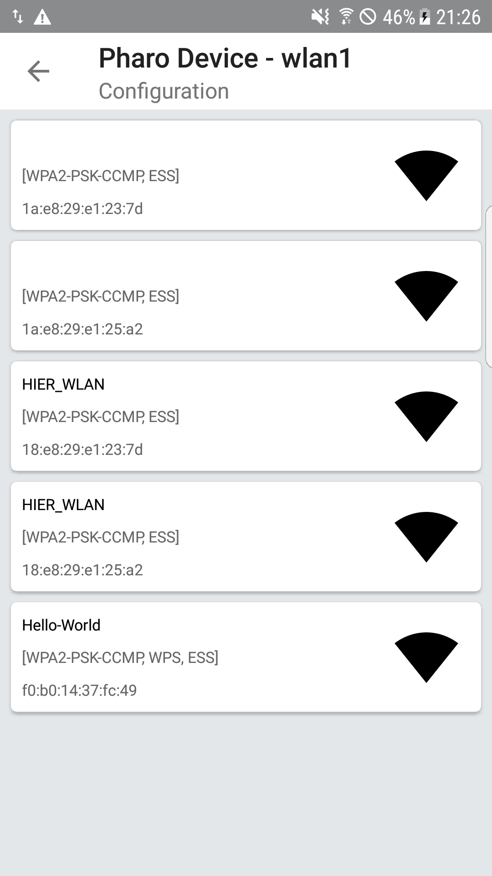
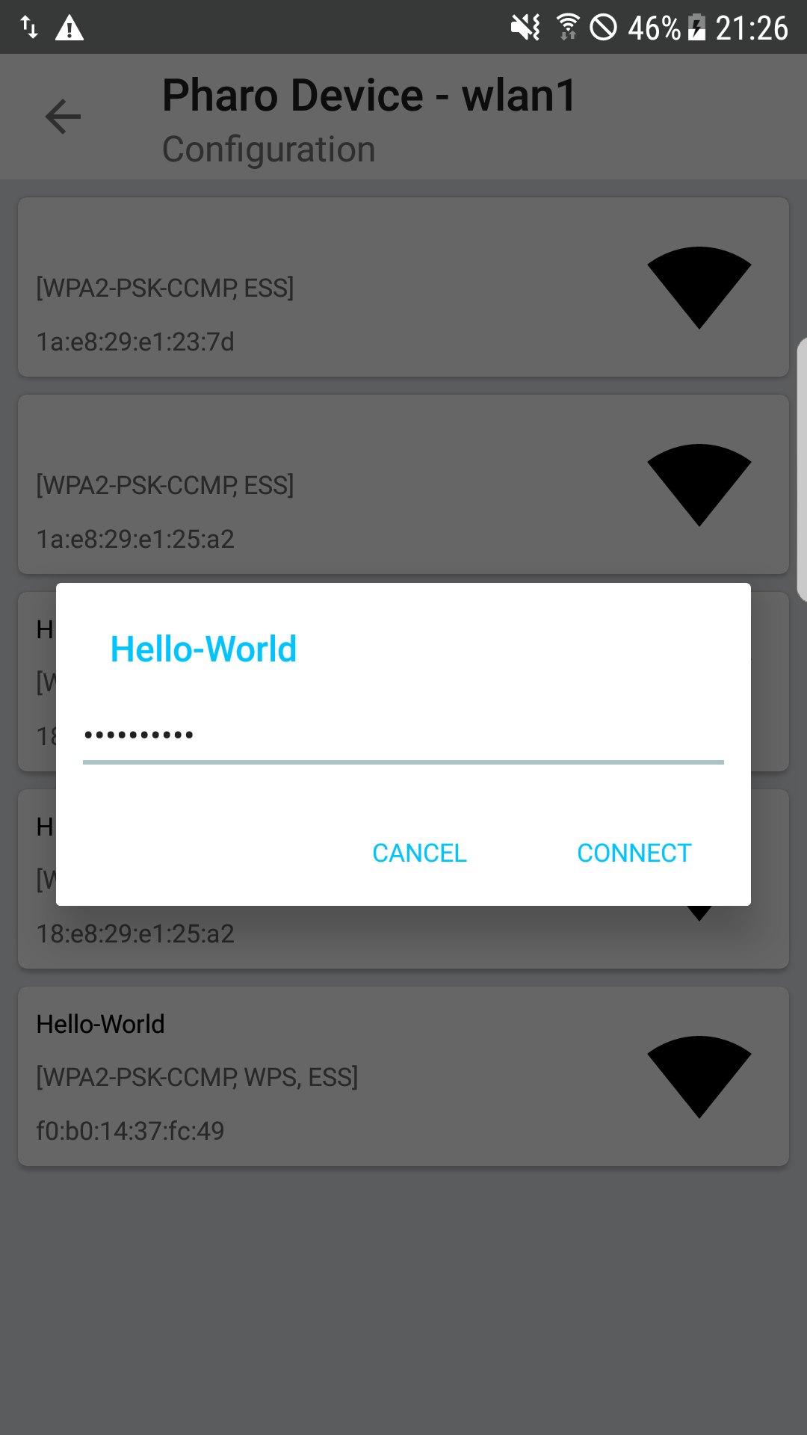
Nutzerfluss: Android App

Slide 5
Konzept
IoT Raspberry Pi: PharoThings
p2p Verbindungsaufbau
WiFi Verbindungskonfiguration

Slide 6
Wi-Fi Direct: Probleme
Dokumentation
Errorhandling
Foreign Function Interface
Stabilität

Slide 7
p2p Verbindung
Wi-Fi Direct
Bluetooth (Low Energy)
NFC
USB

Slide 8
Evaluation: Softwarequalität
Zuverlässigkeit
Wartbarkeit
Funktionalität
Effizienz
Benutzbarkeit

Slide 9
Implementierung
Service Discovery
HTTP-Wrapper
Externe Lösung falls vorhanden
Wartbarkeit, Benutzbarkeit

Slide 10
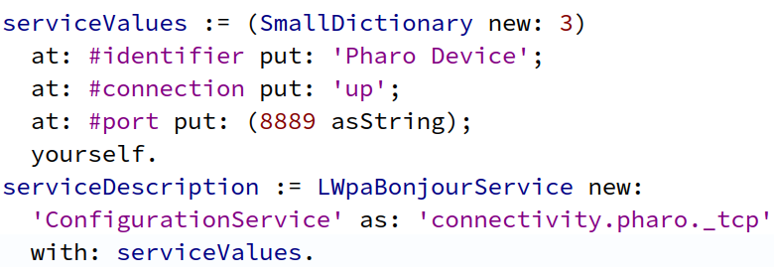
Service Discovery

Slide 11
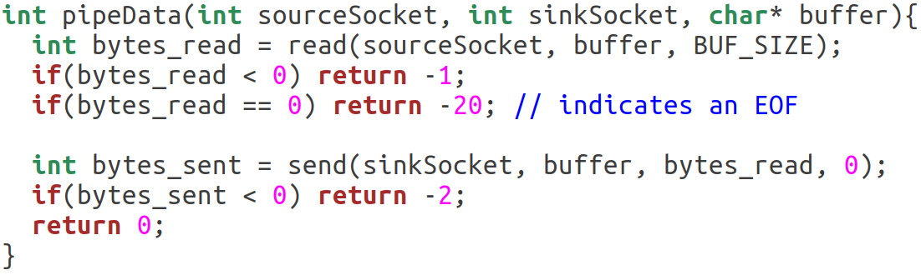
HTTP-Wrapper

Slide 12
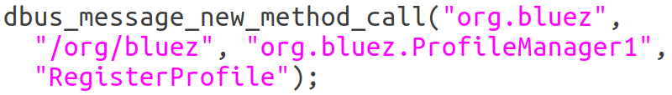
Bluetooth: BlueZ
Socketbasiert:
DBus-API:
Pharo Sockets:
https://github.com/OpenSmalltalk/opensmalltalk-vm/blob/a8a1dc1e33267e0fa2dab22959e41d0a072420d9/platforms/unix/plugins/SocketPlugin/sqUnixSocket.c

Slide 13
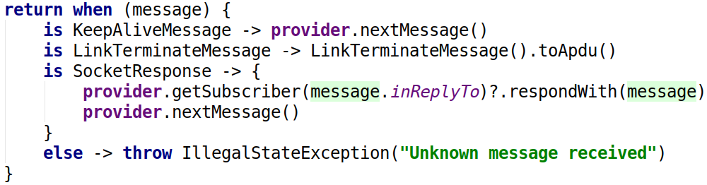
NFC: nfc-sockets (libnfc)

Slide 14
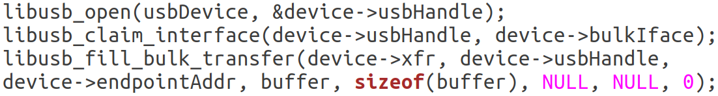
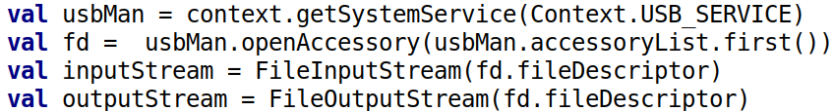
USB: AOA-Proxy (libusb)
Android Open Accessory (2012):

Slide 15
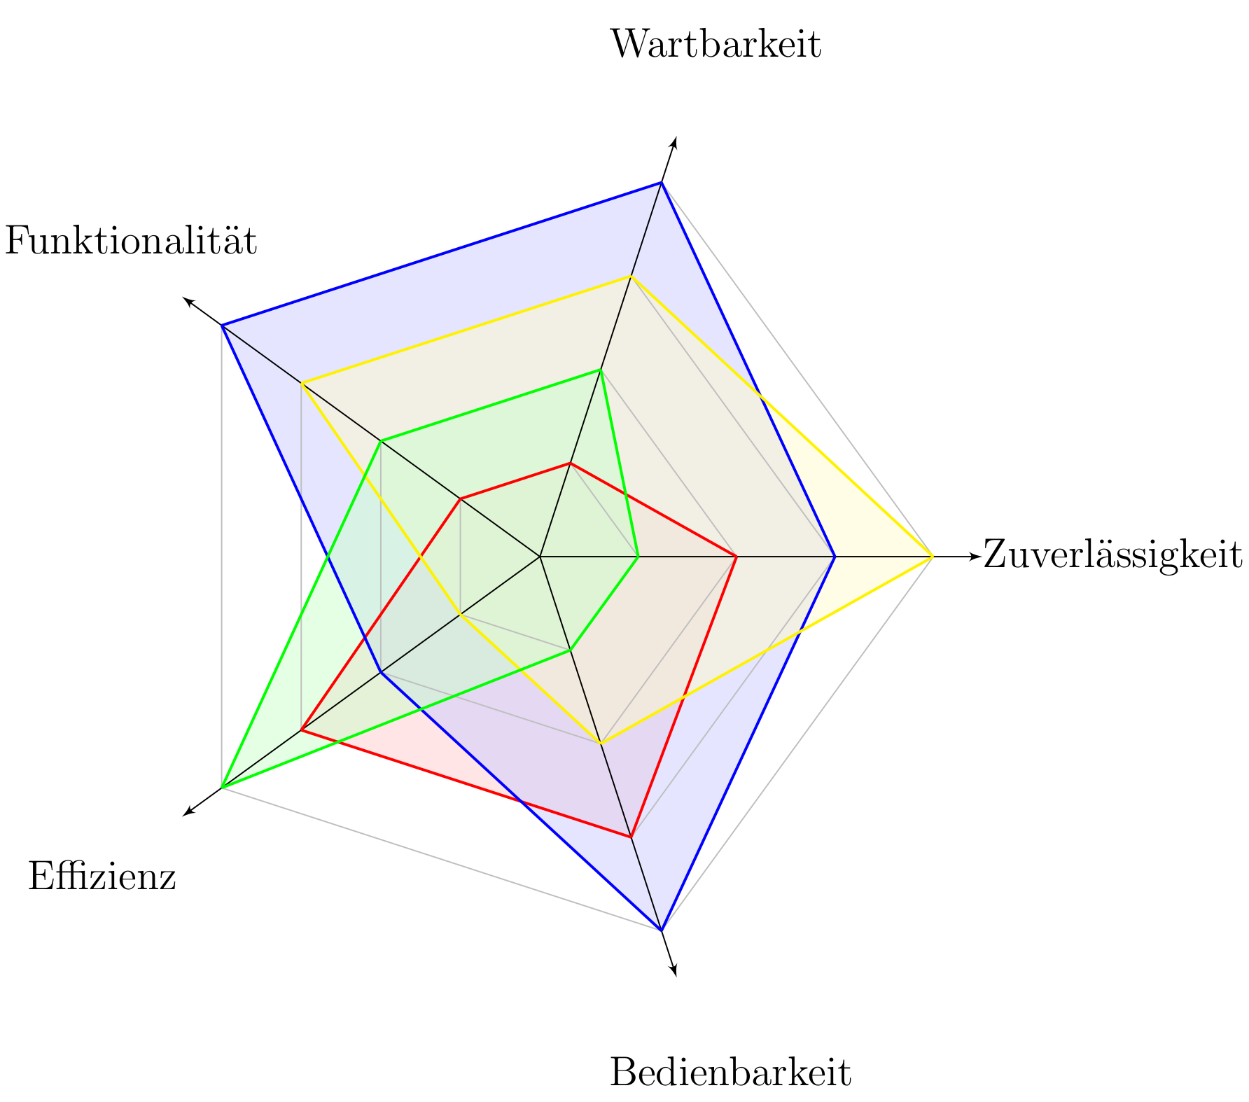
Evaluation
Wi-Fi Direct
Bluetooth
NFC
USB

Slide 16
Demonstration
https://github.com/janphkre/iot-connectivity https://youtube.com/watch?v=25oc6ynNd_4

